Slide 1
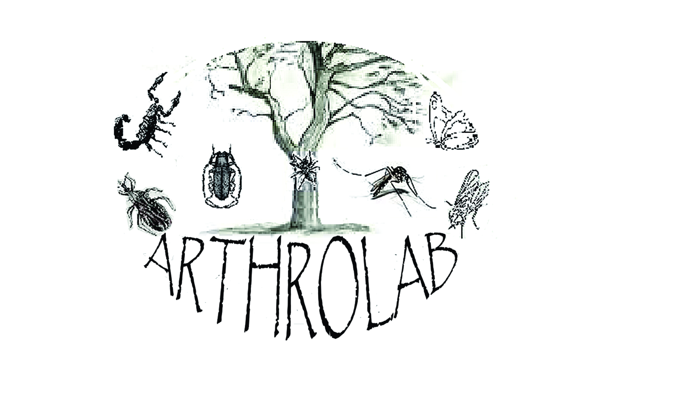
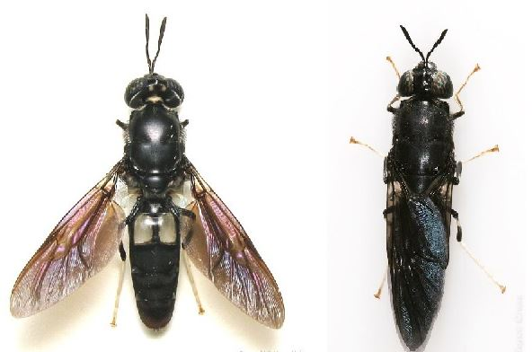
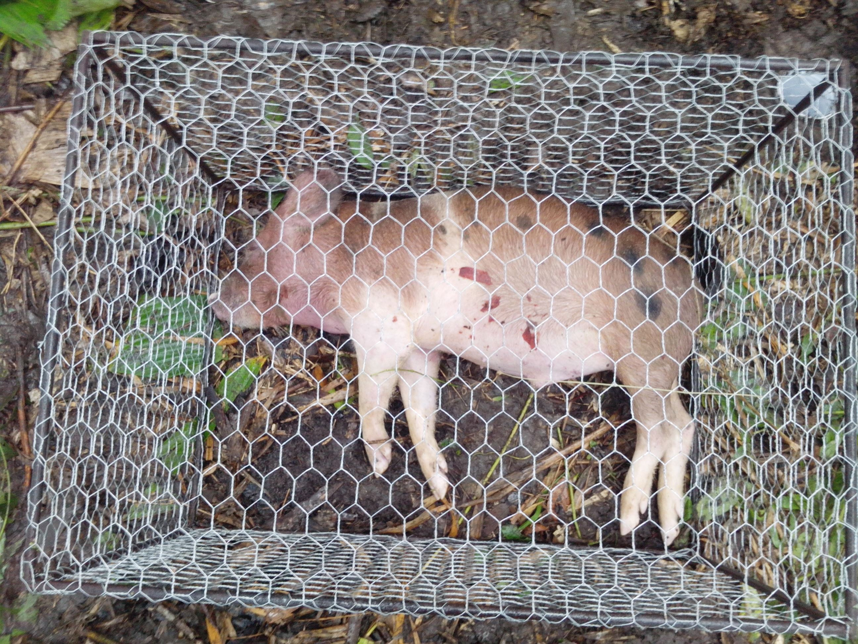
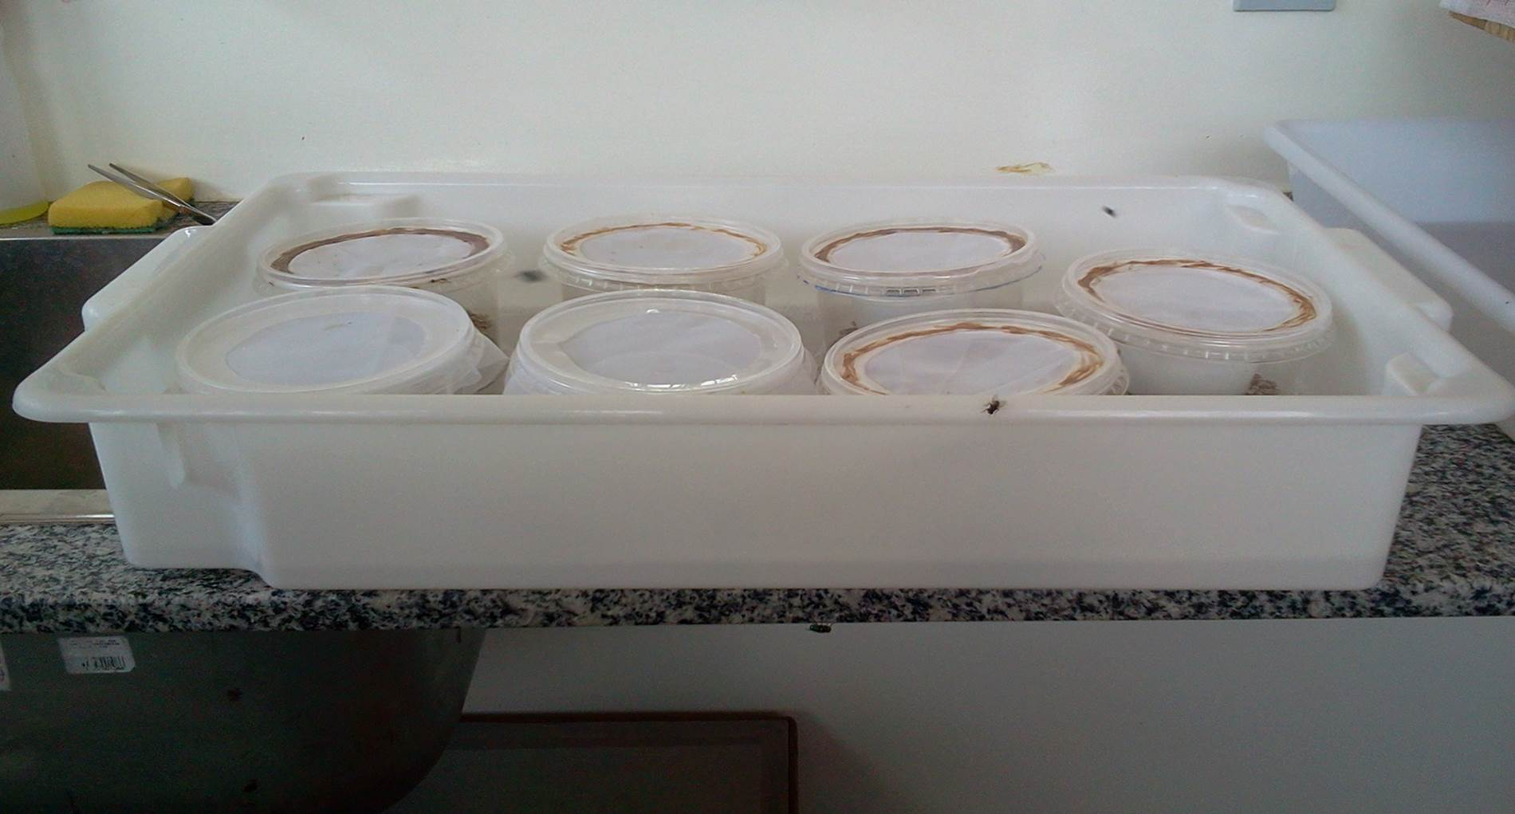
zz
OCORRÊNCIA DE Hermetia illucens LINNAEUS 1758(DIPTERA: STRATIOMYDAE) EM CARCAÇA DE Sus scrofa (LINNAEUS, 1758) NA AMAZÔNIA ORIENTAL
I International Symposium
V PPGBIO Meeting
07-09 October 2014
Macapa-AP
Bruna L. B. Façanha¹; Camila M. C. V. Araújo¹; Raimundo N. P. Souto¹
1Laboratório de Arthropoda da Universidade Federal do Amapá – UNIFAP, Campus Marco Zero do Equador, Rod. Juscelino Kubitschek, KM-02 - Jardim Marco Zero - CEP 68.903-419 - Macapá - AP – Brasil. Email: blbarretof@hotmail.com.
INTRODUÇÃO
RESULTADOS E DISCUSSÃO
Hermetia illucens conhecida por “mosca soldado-negro”, é uma espécie comum e de ampla distribuição, possivelmente nativa do Sudeste dos Estados Unidos onde é chamada de “black soldier fly” (Tomberlin; Sheppard 2001). Esta espécie está relacionada a decomposição de uma grande variedade de matéria orgânica, tanto vegetal quanto animal, ocorrendo em estágios mais tardios da decomposição e em condições úmidas. Esse comportamento pode dar valiosas informações a respeito da data e local da ocorrência de um homicídio, podendo servir como uma espécie indicadora forense.
Foram amostrados imaturos nas fases coliquativa (N=100) e esqueletização inicial (N=80), emergindo 52 e 58, indivíduos, respectivamente, com tempo médio de emergência entre 47 e 51 dias. H. illucens (Figura 3) pode ser classificada como necrófaga oportunista ou secundária, e pode ser importante para a entomologia forense, especialmente na determinação do intervalo post-mortem. É considerada uma espécie muito comum no Brasil, ocorrendo tanto em habitats naturais ou em habitats modificados pelo homem.
A biologia de H. illucens no Brasil tem sido estudada por diversos autores e um deles foi Pujol-Luz et al (2008) que relataram um caso em que esta mosca foi utilizada para estimar o intervalo pós-morte no Estado do Amapá. Outros casos em que o IPM pôde ser determinado com a ajuda de H. illucens, foram relatados por Lord et al. (1994) e Oliveira-Costa (2003), demonstrando o grande potencial de uso dessa espécie na área forense, especialmente para calcular intervalos de óbitos superiores a 15 dias, quando a maioria dos califorídeos e sarcofagídeos já completaram seu desenvolvimento e abandonaram o corpo.
OBJETIVO
O presente trabalho se propôs a conhecer a ocorrência e o comportamento de Hermetia illucens em carcaça de Sus scrofa, em um ambiente de Várzea amazônica.
MATERIAL E MÉTODOS
Figura 3: Hemetia illucens
O experimento foi instalado em um fragmento de mata de várzea alta localizado no Distrito do Abacate da Pedreira no Estado do Amapá, no período de 03 a 15 de março de 2014, compreendendo o período mais chuvoso do ano, onde foi utilizado como modelo experimental uma carcaça de suíno Sus scrofa de aproximadamente 12 kg (figura 1), como isca para a atração dos insetos, dentro de uma armadilha de Shannon.
Figura 1: Porco doméstico para coleta de imaturos
Figura 01: Porco doméstico para coleta de imaturos
CONCLUSÃO
As observações realizadas neste trabalho poderão auxiliar a Polícia Técnico Científica do Estado do Amapá na datação de um intervalos pós-morte (IPM) e que mais experimentos, envolvendo outros períodos climáticos, deverão ser realizados no mesmo ambiente para melhor compreensão da atividade biológica da espécie, afim de melhor associa-la a processos criminalísticos.
Foram coletados indivíduos no 2º instar larval, com auxilio de pinça entomológica, observando suas ocorrências nas diferentes fases de decomposição, bem como, análise de sua atividade ecológica na carcaça. Os espécimes coletados foram armazenados em potes plásticos e levados a Sala de Criação do Laboratório de Arthropoda-Universidade Federal do Amapá, onde foram mantidos em potes plásticos fechados parcialmente com tecido do tipo organza para a ventilação, rotulados com data de coleta, contendo serragem e carne bovina como substrato de criação até o término do seu desenvolvimento pós-embrionário (figura 2).
Reservatório de gás (arenito)
REFERÊNCIAS
TOMBERLIN, J.K.; SHEPPARD, D.C. Lekking behavior of the black soldier fly (Diptera: Stratiomyidae). Florida Entomologist 84: 729–730. 2001.
Figura 2: Potes contendo serragem e substrato de carne bovina
Rocha geradora (xisto)
FINANCIAMENTO

